Slide 1

2023年三季度-深度学习压井
工作汇报
重庆能源大数据中心有限公司
2023年9月
Notes:
In this slide there is a background placeholder. Click to the small icon on the center of the slide and choose an image from computer. When add an image, you must sent it to back with Right Click on Image -> Send to Back -> Send to Back.

Slide 2

C
ontents 目录
1
已开展的工作
2
取得的成果
3
下一步工作计划
4
需协调的问题及建议
Notes:
You can change an image with Right click -> Change Picture-> Browse

Slide 3

已开展的工作
1. 采集压井历史案例；
2. 压井历史案例库结构化数据的数据结构设计；
3. 设计智能模型逻辑判断流程；
设计并训练溢流状态判断模型。
设计并训练压井状态判断模型

Slide 4
取得的成果
1. 完成案例数据采集：采集到具备溢流调查报告或溢流压井专报、案例所处时间段综合录井仪数据的，可用于模型训练的溢流压井案例70个；
完成数据结构设计：设计了包含井基本信息、井身结构、井底层结构、综合录井仪数据等信息的结构化数据存储结构 ；
完成模型判断逻辑设计：下图为整体工作逻辑 ；

Slide 5
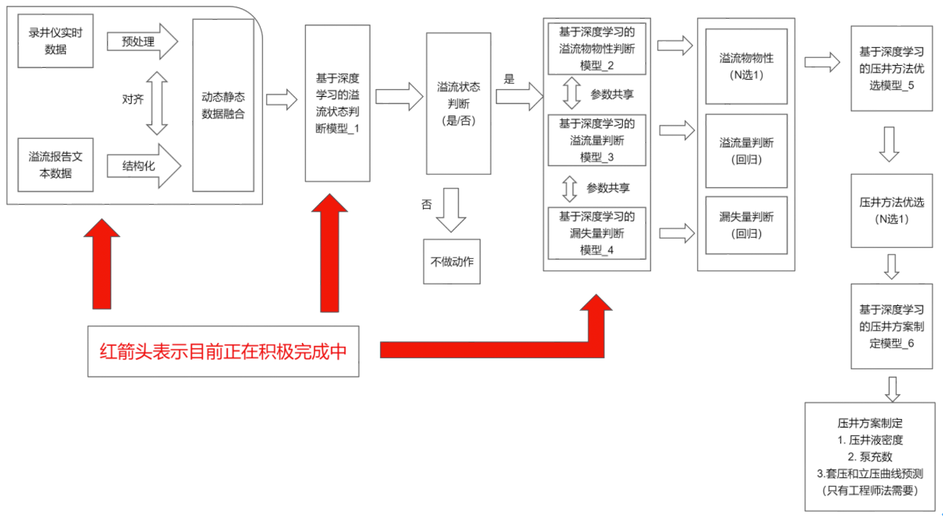
取得的成果

Slide 6
取得的成果
4. 完成溢流状态判断逻辑的单井验证：基于“信源1井”、“板深16-19”、“信源3”和“大北1301井”的综合录井仪数据，分别对单井进行了溢流状态判断模型的训练，识别成功率超过99%。采用单井数据进行训练可以排除井身结构的影响，用于初步验证状态识别模型思路的验证。目前从模型测试结果看，“出口流量”、“入口温度”、“入口密度”参数对溢流状态识别有较高的权重影响。

Slide 7
取得的成果
5.对所有区块中井的数量大于等于3的区块（这样的区块有1、2、9、15四个区块）进行实验。具体的实验如下：
a)完成了四个区块的压井液浓度的预测，使用的评价指标是MSE(真实值与预测值差异的平方),一号区块的MSE为0.05，二号区块的MSE为0.01， 9号区块的MSE为0.68，15号区块的MSE为0.0009。
b)完成了四个区块的脉冲数的预测。其中，一号区块的MSE为0.05，二号区块的MSE为0.01，9号区块的MSE为0.92，15号区块的MSE为0.0007。

Slide 8
取得的成果
1. 将收集到的溢流压井案例数据进行结构化后存入数据库。
2. 将多井数据混合进行溢流状态判断模型训练，并逐步纳入井身结构的影响。

Slide 9
需协调的问题及建议
无

Slide 10
谢谢
Notes:
In this slide there is a background placeholder. Click to the small icon on the center of the slide and choose an image from computer. When add an image, you must sent it to back with Right Click on Image -> Send to Back -> Send to Back.

